Slide 1


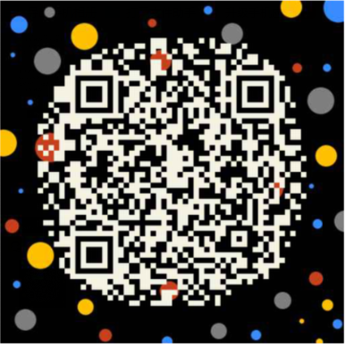
社会科学研究方法
实 验 法
邵 鹏
15638846@qq.com
13819106430

Slide 2


STEP I 实验研究概述
STEP II 实验研究设计
STEP III 实验研究的效度

Slide 3
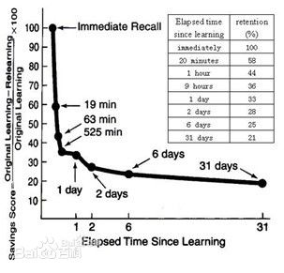
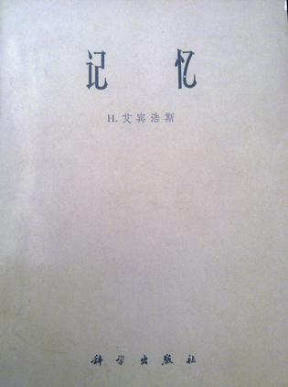
案例：艾宾浩斯的记忆曲线
记忆
曲线

Slide 4
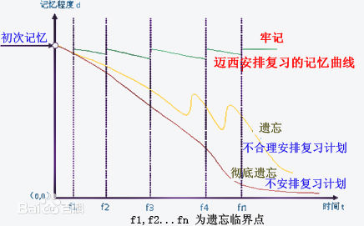
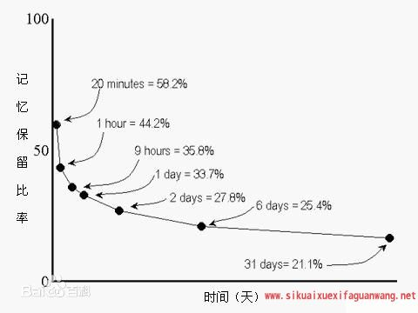
案例：艾宾浩斯的记忆曲线
记忆
曲线

Slide 5
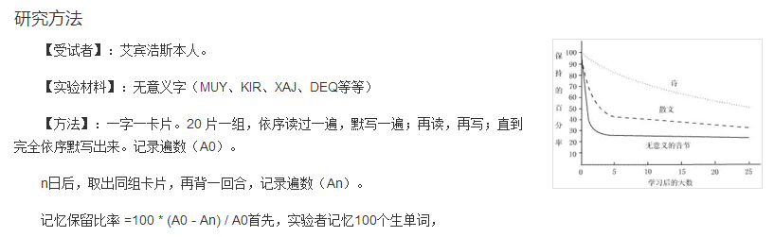
案例：艾宾浩斯的记忆曲线
记忆
曲线
《记忆》（1885）其研究方法对此后记忆的研究，乃至整个心理学的实验研究都产生了深远的影响。这是实验心理学文献中的一个里程碑。“它被看作是实验心理学突破了研究‘高级心理过程'的障碍”。

Slide 6
实验研究概述
何为
实验
实验法是指在观察和调查的基础上，对研究的某些变量进行操纵或控制，创设一定的情境，以探求心理现象的原因、发展规律的研究方法。
对变量的控制和对因果关系的揭示是实验法的基本目标。

Slide 7
实验研究概述
实验
特点
特点：
要操纵或变量，人为地创设一定的情境
基本目的在于解释变量之间的因果关系
有严格的研究设计，包括被试选择、研究的测量和工具的选择、实验程序、设计分析方法等，以保证实验结果的科学性。

Slide 8
实验研究概述
实验
目的
目的：
识别因果关系：（实验可以帮助研究者确定原因和结果，且实验法是最好的确立因果关系的社会科学研究方法。研究者通过控制不同变量在实验中出现的时间持续，保证原因变量确实发生在结果变量之前，以排除干扰因素。）

Slide 9
实验研究概述
实验
目的
目的：
控制变量：（控制是控制实验最重要的特点。研究人员通过环境变量与实验对象的控制，可以设计出独立而不受常规影响的实验情景，从光线、温度到距离、音响、人文环境，都可以设计。研究者在实验时可以控制自变量与因变量的数量与形式，强化研究的内在效果，减少干扰。此外，研究人员还实行对受试对象的控制，包括选择实验者，设计控制组及实验组，实验的暴露或分开程度。）

Slide 10
实验研究概述
实验
目的
目的：
经费投入少：（控制实验所需的费用比其他研究方法要低得多。）
可复制性：（试验方法允许复制，通常，研究条件在实验描述中可以清楚地查明，这使得其他的研究者可以方便的进行重复实验。事实上，经典的实验是经常被重复实施的，有时候对实验条件稍加变化，从另外的角度说明，先前的实验结果不是唯一的。）

Slide 11
实验研究概述
实验
目的
目的：
便于特别研究：（有些用其他研究方法不能解决的问题，例如对青少年进行的性心理研究，色情与暴力行为对青少年影响的研究，控制实验方法最为可行。）

Slide 12
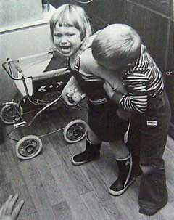
案例：班杜拉的Bobo Doll 实验
波比
娃娃
理论假设：
研究者计划让儿童分别观察两名成人，一名表现出攻击行为，另一名不表现出攻击行为，随后在没有榜样出现的新情境中对儿童进行测试，以了解儿童在多大程度上模仿他们观察到的成人攻击行为。依照这种实验操作，班杜拉和他的助手们作出了四种预测：
1. 观察到攻击行为的被试不论榜样是否在场，都会模仿成人作出类似的攻击行为。而且这种行为明显不同于观察到非攻击行为或根本没有榜样的被试。
2. 对于观察到非攻击行为的儿童，他们的攻击性不仅比观察到攻击行为的儿童更低，而且也明显低于无榜样的控制组儿童。换句话说，非攻击性榜样能起到抑制攻击行为的作用。
3. 因为儿童倾向于认同父母或与自己同性别的其他成人，被试“模仿同性榜样的行为远远超过异性榜样的行为”。
4. “由于在社会上，攻击行为主要是一种极典型的男性行为，所以男孩比女孩更倾向于模仿攻击行为，尤其是在给被试呈现男性榜样时差异更明显”

Slide 13
案例：班杜拉的Bobo Doll 实验
波比
娃娃
方法
这篇文章条理清晰地概括了实验中所用的方法，并作了适当的省略和简化，具体步骤如下：
被试
研究者得到了斯坦福大学附属幼儿园的管理人员和教师的支持和帮助，从而获得研究中所需要的被试。参加这项研究的被试由 36 名男孩和 36 名女孩组成，他们的年龄在 3 ～ 6 之间，平均年龄为 4 岁零 4 个月。

Slide 14
案例：班杜拉的Bobo Doll 实验
波比
娃娃
实验条件
24 名儿童被安排在控制组，他们将不接触任何榜样；其余的 48 名被试先被分成两组：一组接触攻击性榜样，另一组接受非攻击性榜样，另一半接触异性榜样。这样最终得到 8 个实验组和一个控制组。你可能会问这样一个问题：如果某些儿童原先就比其他人更有攻击性怎么办？班杜拉通过事先获得每个被试的攻击性评定等级来克服这种潜在的问题。一名实验者和一名教师对这些儿童的身体攻击、语言攻击和对物体的攻击行为进行评定。这些评定结果使实验者可以依据平均攻击水平对个组被试进行匹配。

Slide 15
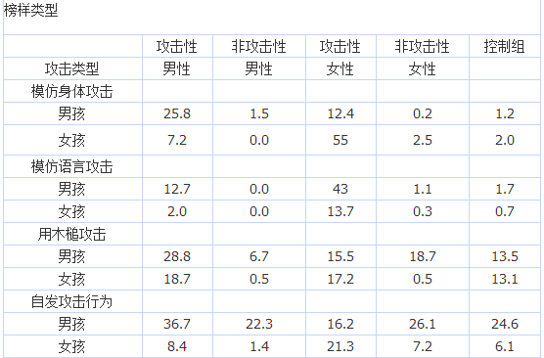
案例：班杜拉的Bobo Doll 实验
波比
娃娃

Slide 16
案例：班杜拉的Bobo Doll 实验
波比
娃娃
实验结论
成人的行为向儿童传递了这样一个信息，即这种形式的暴力行为是允许的，这样便削弱了儿童对攻击行为的抑制。他们指出，当儿童以后遇到挫折时，他们可能更容易表现出攻击行为。
研究者同时探讨了为什么攻击性的男性榜样对男孩的影响明显大于女性榜样对女孩的影响。他们解释说，在美国的文化中，也是在世界大部分国家的文化中，攻击行为被看成是典型的男性行为，而不是女性行为。换句话说，它是一种男性化的行为。所以，攻击性的男性榜样行带有更大的社会认可度；因此，可能对观察者的影响更大。

Slide 17
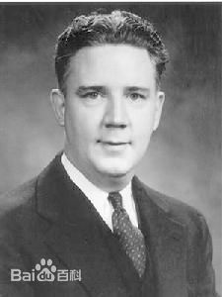
案例：传播学实验研究鼻祖卡尔.霍夫兰
说服
研究
卡尔·霍夫兰（Carl Hovland，1912-1961），1912年6月12日出生在美国芝加哥，1936年在耶鲁大学获得博士学位后，曾担任该校心理学系讲师、助理教授、教授，是著名的实验心理学家，也是宣传与传播研究的杰出人物。二战期间和战后，霍夫兰和一批心理学家进行了大量实验，对态度与说服进行了细致研究，提出了众多影响颇大的理论。他们形成了“耶鲁学派”。

Slide 18
案例：传播学实验研究鼻祖卡尔.霍夫兰
说服
研究
1943 美国陆军部心理研究室主任
研究 军内教育电影对提升士气所起的作用和效果
七部系列军事教育影片的说服效果研究，整个研究的目的是测量收看前后的认知和看法，并分析前后之间是否有差异。

Slide 19
案例：传播学实验研究鼻祖卡尔.霍夫兰
说服
研究
研究步骤：
1、实验分组：将受试者分成收看影片的“实验组”和不看影片的“控制组”，主要实验营区内有2100人受试者参与“实验组控制组前测实验”。另有一个营区有900人接受同样的实验分配，最后还有一个营区以1200人受试者进行“实验组控制组后测实验”。全部试验样本达到4200人。
2、实验问卷设计。问卷题目分为两大类，一是时事测验，为选择题形式，二是意见调查，以选择题的方式让受试者表达他们的意见，或以同意度的量表来测量他们反对或赞成的立场。

Slide 20
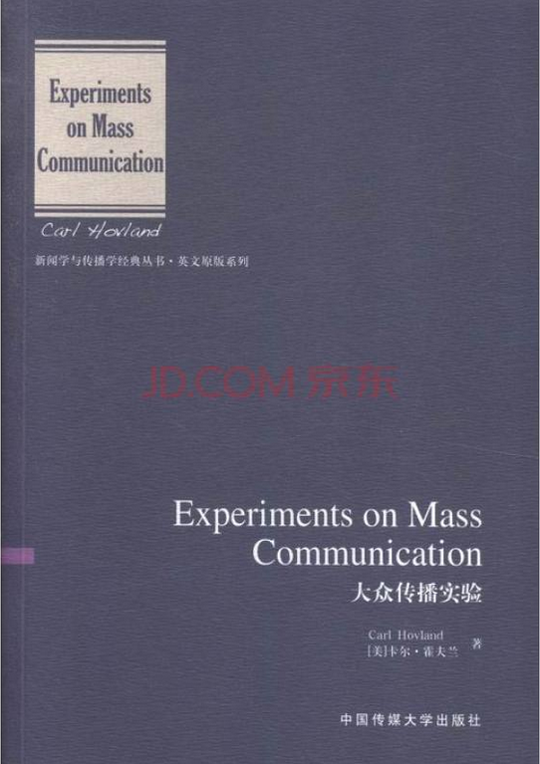
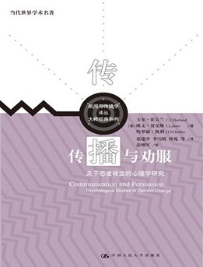
案例：传播学实验研究鼻祖卡尔.霍夫兰
说服
研究
1945-1961 耶鲁大学
整理出版《大众传播实验》
研究传播者的信誉、信息组织、群体适应效果、态度和观点变化的持续问题。完成超过50项实验。
《传播与劝服：关于态度转变的心理学研究 》

Slide 21
案例：传播学实验研究鼻祖卡尔.霍夫兰
说服
研究
传播者研究：
将一群受试者分为三个等级，然后让三个人分别在各个小组就一个少年犯的题目作演讲。这三位演说者分别被主持人介绍为“法官”、“普通听众”和“品行低劣之人”。演讲结束后，三组听众分别给演说者打分。
结果，“法官”得了“正”分，“普通听众”得了“中”分，而“品行低劣的人”却得了“负”分。
三种不同身份对同一题目的演说形成了三种大不相同的影响力。
这一实验结果表明：一个对某问题享有声誉的人总比无声誉的人更能引起更多人的态度改变。

Slide 22
案例：传播学实验研究鼻祖卡尔.霍夫兰
说服
研究
信息方面：
受众对可信度低的信息来源较偏颇或不正常，但可信度的影响会随着时间的消逝而消失。因为受众已经忘记了消息的来源。除非其来源被再次强调。
受众研究：
将所属团体看的很重的人，不容易受到团体规范向左的说服信息所影响。在人格特质方面，自我评价低的人易受影响；而对他人抱有较大敌意或精神性神经疾病的人则不易受影响；主动参与的受众比被动参与的受众更容易改变态度。
效果研究：
受众态度的改变主要取决于信息本身的说服力及问题的排列技巧。

Slide 23
实验研究概述
实验
缺点
缺点：
人为因素的影响：实验法最大的问题就是实验环境的非自然性，研究者所考察的行为是在受控的实验环境下展示出来的。尽管行场实验在真实自然的环境中进行，但无法避免变量控制的问题。
研究者偏见：实验有可能受到研究者偏见的影响。
受限的研究范围：一些问题注定是无法使用实验法进行研究的。（譬如，对群体的研究）

Slide 24
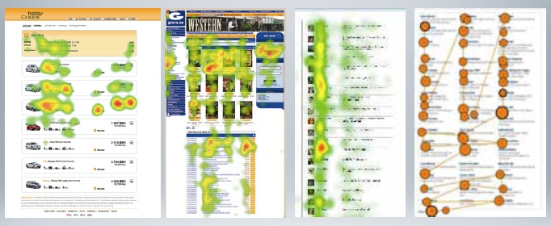
实验研究概述
实验
变量
在实验中实验者所操纵的、对被试者的反应产生影响的变量成为自变量（independental variable）；有操纵自变量而引起的被试者的某种特定反应成为因变量。

Slide 25
实验研究概述
实验
变量
自变量：
作业变量：是指实验中要求被试者作出特定反应的某种呈现刺激。
环境变量：当实验呈现某种作业时，如果改变实验环境的任何特性，则改变了环境特性，即为环境自变量。
被试者变量：被试者的特性因素如年龄、性别、健康状况等。

Slide 26
实验研究概述
实验
变量
因变量：
因为自变量的变化而产生现象变化或结果，称为因变量，也就是反应变量（response variable），或反应测量（response measurement）。对被试者反应可以从下面几个方面来测量：反应速度、反应的正确性、反应的难度。

Slide 27
实验研究概述
实施
实验
实验研究方法包括操控和观察两部分。在形式最简单的实验中，研究者操控自变量，然后观察应变量的变化。尽管实验各有不同，但绝大多数的研究者都同意，事实一项实验一般遵循8个步骤：
1、选择环境（自然环境、实验环境）
2、选择实验设计方案
3、使变量可操作化
4、决定如何操作自变量（直接操控、分阶段操控）

Slide 28
实验研究概述
实施
实验
举例~
直接操控：
购物清单实验
分阶段操控：
摇滚乐实验
新闻报道与法庭实验

Slide 29
实验研究概述
实施
实验
实验研究方法包括操控和观察两部分。在形式最简单的实验中，研究者操控自变量，然后观察应变量的变化。尽管实验各有不同，但绝大多数的研究者都同意，事实一项实验一般遵循8个步骤：
5、根据实验条件选择并指派适当的被试
6、开展试点研究
7、实施实验
8、分析和阐释实验结果

Slide 30
实验研究概述
干扰性
变量
举例：
电视广告与背景音乐实验
（前三排同学收看配有敲击乐的电视广告，后三排同学收看同样内容的电视广告，但北京音乐为重金属打击乐。两组学生接受回顾性的测试，结果表明前三排记住了更多广告中的内容。）
处理办法：
随机指派
匹配法（举例：暴力视频游戏影响实验）
在实验设计中加入干扰性变量

Slide 31
举例：坦南鲍姆“标题效应”实验
标题
效应
制作实验材料
为了验证“不同标题会产生不同效应”的假说
他对一条关于审讯一名杀人嫌疑犯（亨利.桑兹）的报道列出了三个标题：
1、被告承认是凶器的拥有者
2、被告说经常有人玩他的手枪
3、凶杀案审讯接近尾声
三个标题强调的重点各不相同，标题1似乎是指被告有罪，标题2旨在为被告开脱，标题3完全中立。
将该报道嵌入报纸，并一式三份，最后将这个三种不同标题的报纸给实验对象阅读，并测出各自的反应。

Slide 32
举例：坦南鲍姆“标题效应”实验
标题
效应
观测工具
观测手册对象对信息刺激的反应——实验所要找的因变量，包括“对信息的接触程度”、“对信息的记忆程度”、以及“采取行动的方向与程度”等几个层次。
A.你是否阅读过审讯案的报道？
-从头到尾仔细阅读过
-粗粗阅览
-只看标题或只看标题及小标题
-根本没有读过
B.在你的印象中，亨利.桑兹（被告）有罪还是无罪？
-有罪的
-无辜的
-不知道

Slide 33
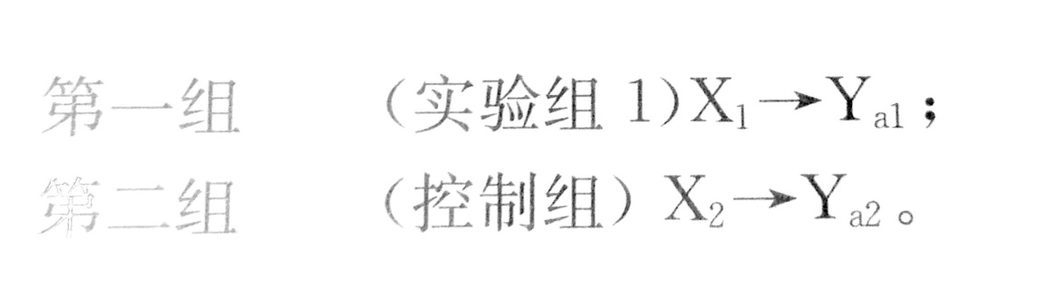
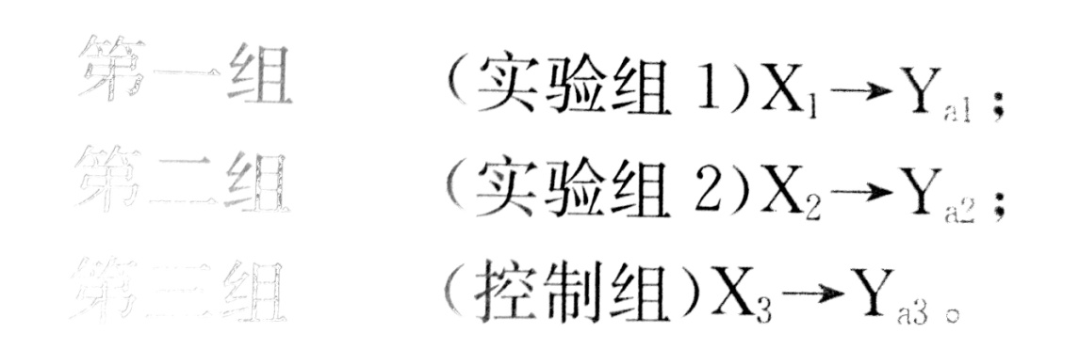
实验研究概述
测量
程度
设计
实验程序一般分为两类：
事后观察——先随机分组，分别施以不同刺激程度的材料，最后测试各自的反应。公式是：

Slide 34
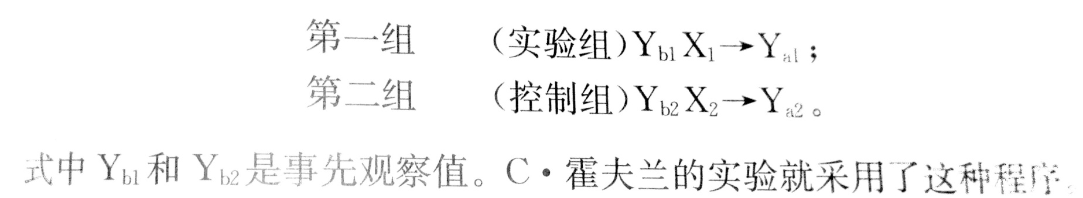
实验研究概述
测量
程度
设计
实验程序一般分为两类：
事前事后观察——随机分配后先进行一次测量，然后施加刺激再测试一次反应，对事前事后的刺激反应比较。公式为：

Slide 35
STEP I 实验研究概述
STEP II 实验研究设计
STEP III 实验研究的效度

Slide 36
实验研究设计
基本
实验
设计
R——随机抽样或随机分配；
X——表示对自变量的处理或操纵，并检验这些变量对因变量的影响；
O——观察或测量的过程，通常在O下面有一个注脚，表示观察的次数，如O1表示观察1次。

Slide 37
实验研究设计
基本
实验
设计
设计前应考虑的问题：
1、研究的目的是什么？
2、要测量或者考察的是什么？
3、研究中包含多少因子（自变量）？
4、研究要设置多少个因子水平（自变量的取值）？
5、预期采集的数据的类型是什么？
6、最便利和高效的收集数据的途径是什么？
7、哪种类型的统计分析方法适于分析采集上来的数据？
8、研究将花费多大的成本？
9、如何有效的消减成本？
10、哪些人力和设备可供研究使用？
11、在这一领域中曾经开展过哪些类型的研究？
12、研究结果将带来哪些收益？

Slide 38
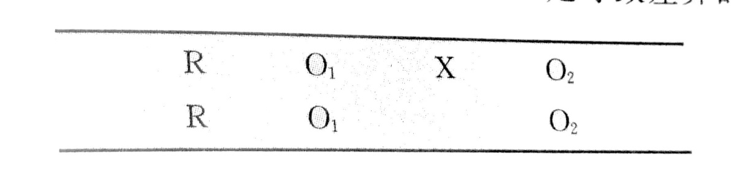
实验研究设计
基本
实验
设计
前测-后测控制的分组
这种实验设计控制了由人为因素产生的很多相互对立的假设；而且由于每个实验分组在研究中都处于相同的环境中，因此诸如被试的熟练度、测试方法、历史影响的因素均得到了有效控制。
研究者随机选择并指派被试，每个实验分组都进行了前测。不过只有第一组接受了实验处理。第一组的O1和O2之间的差异将和第二组O1和O2之间的差异进行对比。如果两组之间出纳在显著的统计上的差异，那么久可以初步判断，实验处理X是导致差异的主要原因。

Slide 39
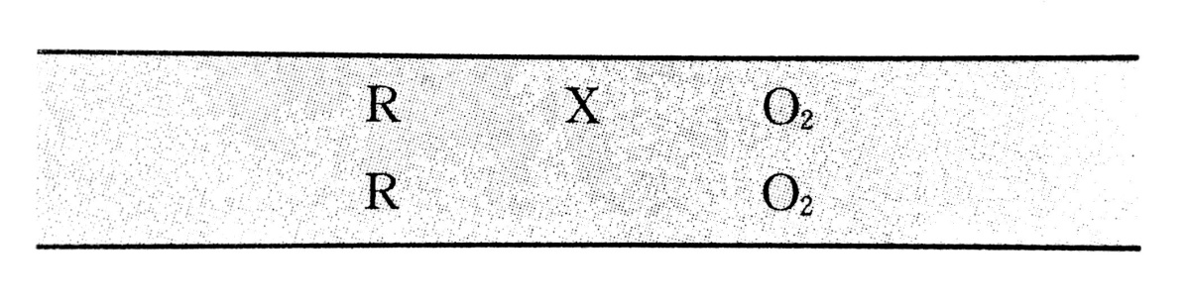
实验研究设计
基本
实验
设计
仅用后测控制的分组
如果研究者担心前测会造成被试对于后测的敏感性，因此不愿意采取前测的话，那么可以稍作修改，做仅含有后测的实验设计。如图所示，两个实验均不经心前测，第一组在接受实验处理之后进行后测。将两个分组的后测结果进行对比，以确定结果的差异是否在统计上显著。

Slide 40
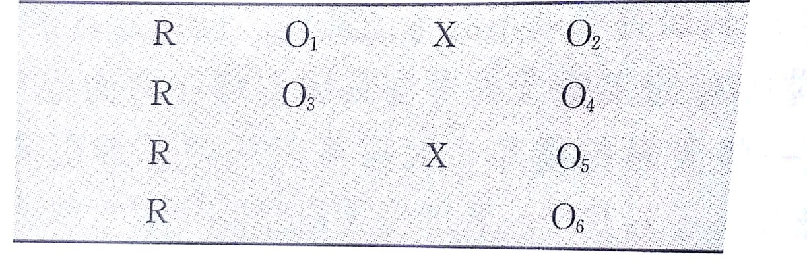
实验研究设计
基本
实验
设计
所罗门是分组实验设计
所罗门四分组实验设计将以上两种设计方案加以组合，如果前测被看作是一种负面要素的话，那么这种设计就显得非常有用了。前测和后测的替代方案均在设计里加以说明，这使得这一方法对研究者非常有吸引力。

Slide 41
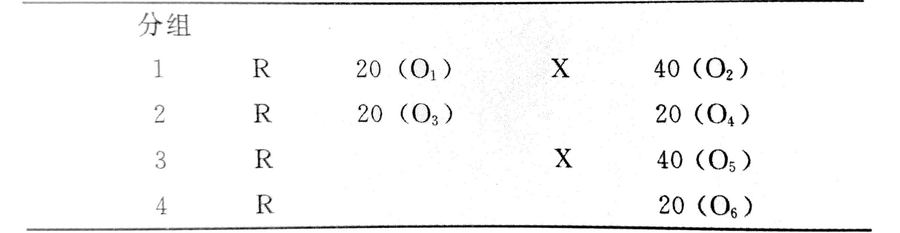
实验研究设计
基本
实验
设计
所罗门是分组实验设计
所罗门四分组实验设计的缺点是缺乏实用性，而且又需要较多的受试者，需要更多的事件和经费的投入，结果解释又较为困难。
比如，O2显著大于O4，而O5却显著的小于O6，这一结果该如何解释呢？

Slide 42
实验研究设计
因素
研究
如果一项研究要同时对两个或者多个自变量进行分析，就需要采用因子研究（Factorial Studies）的方法了。这时，每个自变量均被称为“因子”。这一方法不仅节约时间、经费和资源，而且可以帮助研究者考察自变量之间的相互作用。也就是说，在很多情况下，多个自变量共同对因变量产生影响，而自变量之间是相互依赖的。仅仅通过两个简单的随机抽样实验，这种交互作用是很难被发觉的。

Slide 43
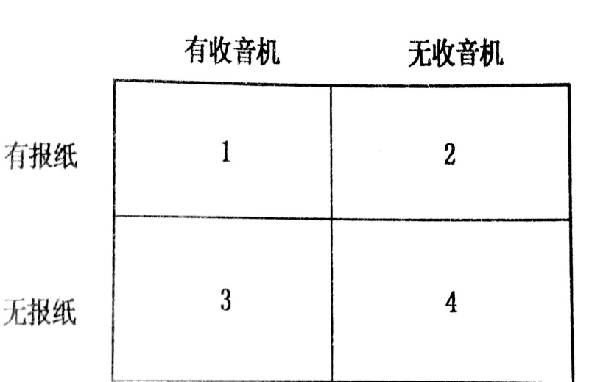
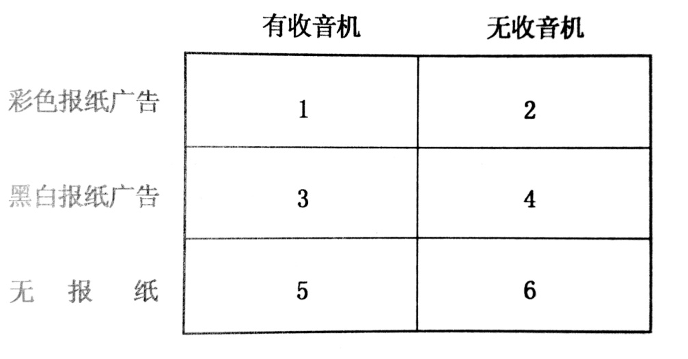
实验研究设计
因素
研究
双因素设计：表示两项自变量受到操纵，
三因素设计：则包含三种自变量，并以此类推
举例：电影广告宣传效果实验

Slide 44
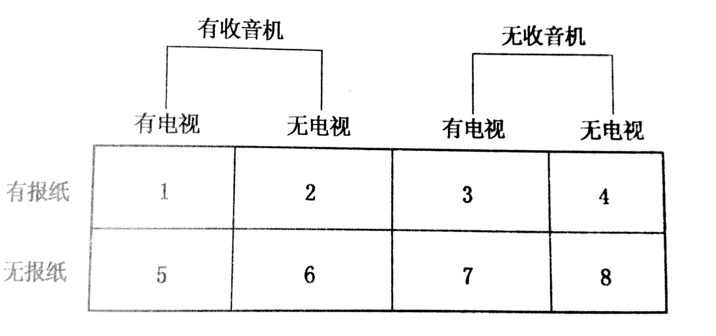
实验研究设计
因素
研究
如果实验将电视广告也加进来进行比较，那么由于第三个因子的出现，实验设计就变成了2X2X2的形式。

Slide 45
STEP I 实验研究概述
STEP II 实验研究设计
STEP III 实验研究的效度

Slide 46
实验研究的效度
影响
效度
因素
从实验的角度讲，效度可以分为内部效度和外部效度，有些因素对内部效度产生影响，而有些因素会对外部效度产生影响。
内部效度：实验研究的内部效度是指实验变量能被精确估计的程度。
外部效度：指的是实验研究结果能被概括到实验背景条件以外的程度。如果研究数据仅在被实验背景下有小，那么这种实验研究是没有多大价值的。

Slide 47
实验研究的效度
影响
效度
因素
内部效度的影响因素：
1、历史：历史值得实验过程中，与实验变量同时发生，并对实验结果产生影响的特定事件。当出现这种情况时，研究者往往无法判断实验结果是处理（自变量）引起的，还是特定事件引起的。为了消除历史因素对实验研究的影响，研究者可以使用控制组，使其与实验组同时经历事件，同时接受外部事件的影响。

Slide 48
实验研究的效度
影响
效度
因素
内部效度的影响因素：
2、成熟：成熟指在实验过程中，随着时间的延续，受试者身心发生的变化。例如，一次实验时间过长，受试者出现疲劳感或者对实验失去兴趣；又如进行一次长时间的跟踪实验，并进行相应的实验处理，受试者在这一过程中的变化可能是正常发展的结果，而不是任何实验处理产生的最后结果。一般来说，使用与受试组相同成熟和发展的一组受试作为控制组，可以克服成熟因素的影响。

Slide 49
实验研究的效度
影响
效度
因素
内部效度的影响因素：
3、选择：在实验过程中，由于没有采用随机化的分发选择和分配受试，因而造成在实验处理前受试的组与组之间在各个方面并不相等或有偏向性。
4、测验：研究者为了取得实验前受试的初始状态成绩，常常对受试实施前测验，这种前测验可能会积极或消极的影响实验处理实施后所进行的测验，特别是当前测验与后测验的内容相同的时候，它对后测验的影响就更大，甚至可以怀疑后测验的成绩与实验处理无关。

Slide 50
实验研究的效度
影响
效度
因素
内部效度的影响因素：
5、受试推出实验：研究者如果无法确定中途退出者的退出原因，这时后测的偏向就会产生。
6、选择和成熟的交互作用及其他：如果研究者缺乏对变量进行精确控制，上述诸因素常会产生交互作用，这一效果与实验处理的效果相互混淆，使研究者无法确定实验结果的来源，而误认为是实验处理的作用。

Slide 51
实验研究的效度
影响
效度
因素
外部效度的影响因素：
1、测验的反作用效果：在采用有前测验和后测验的实验设计时，前测验有可能增加或降低受试对实验处理的敏感作用。
2、选择偏差与实验变量的交互作用：研究者所选择的样本都具有某种特征，而且这种特征对实验结果会产生积极或消极的作用。

Slide 52
实验研究的效度
影响
效度
因素
外部效度的影响因素：
3、实验安排的反作用效果：在有些实验研究中，如果受试了解了实验的安排或因参加实验而受到刺激，那么他们就可能会产生霍桑效应。
4、重复实验处理的干扰：同一组受试在短期接受两种或两种以上的实验处理时，前一实验处理往往会对后一实验处理产生积极或消极的影响。

Slide 53
实验研究的效度
影响
效度
因素
外部效度的影响因素：
5、随机选择中的问题：受试者参加实验的态度，在实验过程中尽可能提高样板中志愿者的比例。如果受试者对实验有不认可的看法，常会出现虚假的研究结果，从而影响实验的外部校服。

